Slide 1
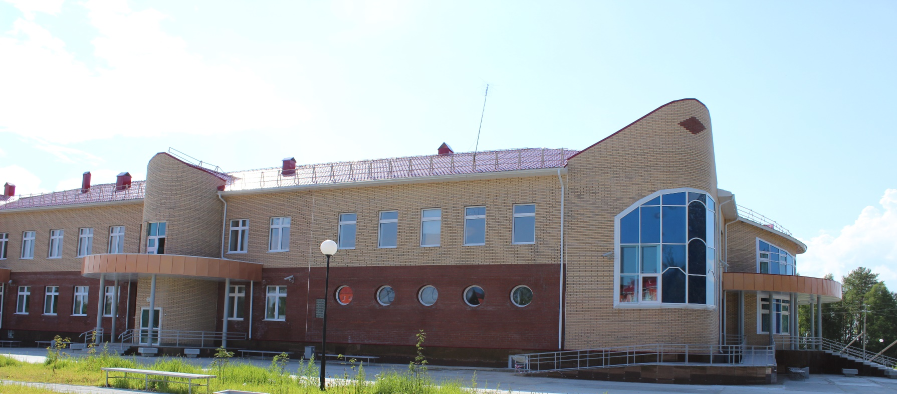
об исполнении бюджета муниципального образования городское поселение Андра за 2018 год

Slide 2
Исполнение бюджета осуществлялось на основании решения Совета депутатов от 19.12.2017 №55 «О бюджете муниципального образования городское поселение Андра на 2018 год и плановый период 2019-2020 годов», с учетом внесенных изменений в бюджет в течение текущего финансового года.

Slide 3
Информация о поступлении налоговых доходов бюджета городского поселения Андра за 2018 год, тыс. руб. (удельный вес)
16 963, 93 (43,13%)

Slide 4
Информация о поступлении неналоговых доходов бюджета городского поселения Андра за 2018 год, тыс. руб. (удельный вес)

Slide 5
Информация о безвозмездных поступлениях в бюджет городского поселения Андра за 2018 год (тыс. руб.)
Возврат прочих остатков субсидий,
субвенций и иных межбюджетных трансфертов

Slide 6
Фактическое исполнение расходной части бюджетной сметы за 2018 год
составило 39 207, 39 тыс.руб.
95,2 %
при уточненном плане
41 203,3 тыс. руб.

Slide 7
Раздел 0100 «Общегосударственные вопросы» тыс. руб. (удельный вес)

Slide 8
Раздел 0200 «Национальная оборона»
Раздел 0300 «Национальная безопасность и правоохранительная деятельность»
Подраздел 0203
«Мобилизационная и вневойсковая подготовка»
Подраздел 0309
«Защита населения и территории от чрезвычайных ситуаций природного и техногенного характера, гражданская оборона»
Кассовое исполнение, тыс.руб.

Slide 9
Раздел 0400 «Национальная экономика», тыс. руб. (удельный вес)
2 748,28 (7%)

Slide 10
Раздел 0500 «Жилищно-коммунальное хозяйство» тыс. руб. (удельный вес)

Slide 11
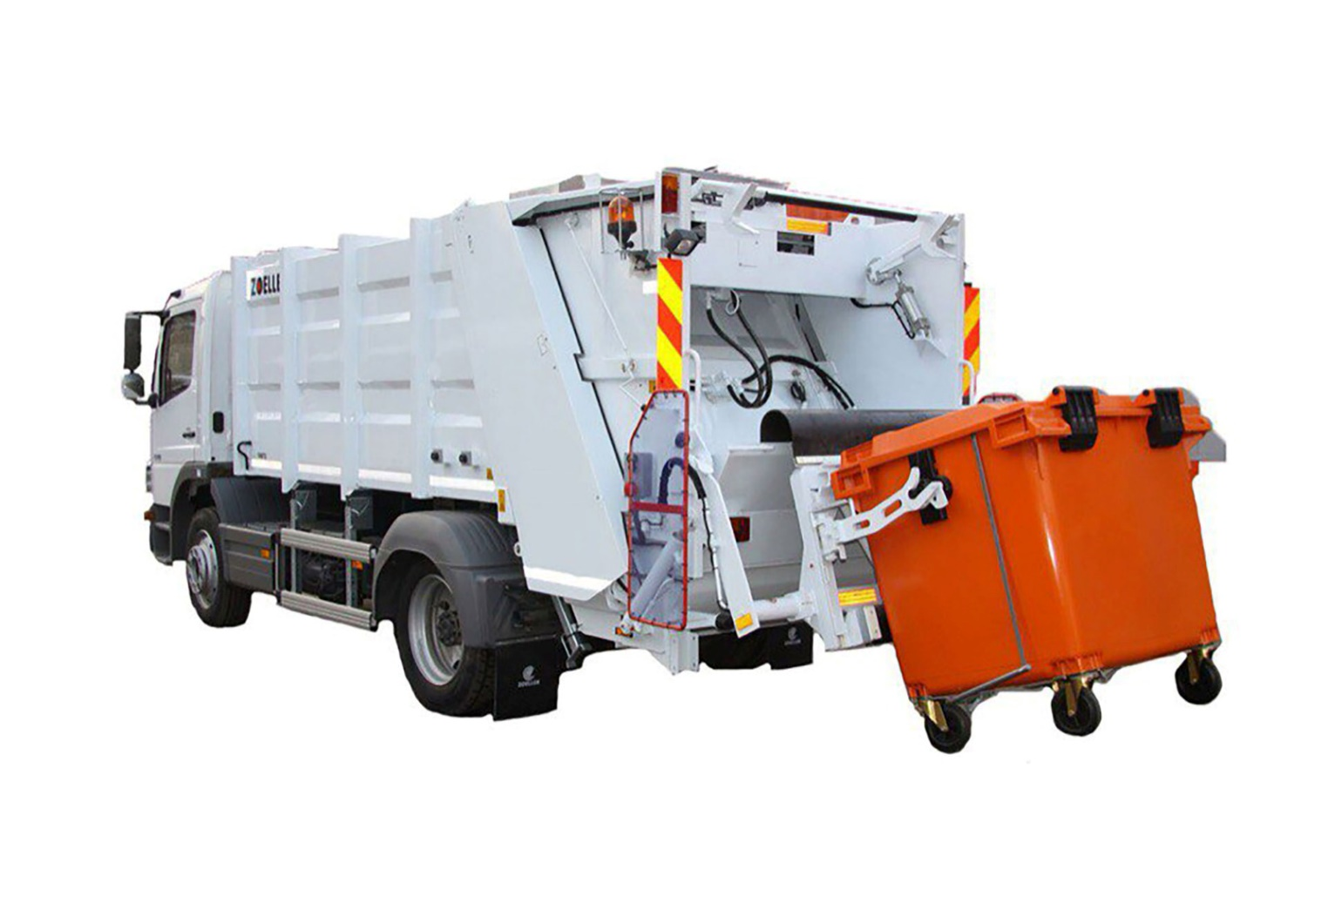
Раздел 0600 «Охрана окружающей среды»
Подраздел 0605 «Другие вопросы в области охраны окружающей среды»
исполнение составило 2, 04 тыс. рублей
расходы на осуществление отдельных государственных полномочий Ханты-Мансийского автономного округа - Югры в сфере обращения с твердыми коммунальными отходами

Slide 12
Раздел 0800 «Культура, кинематография»
Раздел 1100 «Физическая культура и спорт»
Подраздел 0801 «Культура»
Подраздел 1101 «Физическая культура»
4 066 тыс.руб. (99,88%)
4,9 тыс.руб. (0,12%)
9 879,4 тыс.руб.
317,1 тыс.руб.

Slide 13
Наименование субвенций (субсидий) | за счет средств, руб
 | федерального бюджета |  | окружного бюджета |  | бюджета района |  | бюджета поселения
 | план | кассовые расходы | план | кассовые расходы | план | кассовые расходы | план | кассовые расходы
Муниципальная программа «Культура в муниципальном образовании Октябрьский район», подпрограмма «Совершенствование системы управления в сфере культуры и архивного дела». Основное мероприятие «Реализация единой государственной политики в сфере культуры и архивного дела» |  |  |  |  | 1 454 200,0 | 1 454 200,0
Муниципальная программа «Развитие физической культуры и спорта на территории Октябрьского района на 2018-2020 годы и на плановый период до 2025 года», подпрограмма «Развитие массовой физической культуры и спорта, спортивной инфраструктуры, пропаганда здорового образа жизни». Основное мероприятие «Мероприятия, направленные на развитие массовой физической культуры и спорта» |  |  |  |  | 5 000,0 | 4 995,0
Муниципальная программа «Экологическая безопасность в муниципальном образовании Октябрьский район». Основное мероприятие «Улучшение экологической ситуации на территории Октябрьского района» |  |  | 2 040,0 | 2 040,0
Муниципальная программа «Жилищно-коммунальный комплекс и городская среда в муниципальном образовании Октябрьский район», Основное мероприятие "Увеличение количество благоустроенных дворовых территорий и мест общего пользования" Проведение мероприятий по благоустройству дворовых территорий и мест общего пользования | 540 000,05 | 540 000,05 | 1 259 999,95 | 1 259 999,95 |  |  | 1 613 626,67 | 1 613 626,67
 |  |  |  |  |  |  | 86 373,33 | 86 373,33
Основное мероприятие "Увеличение количество благоустроенных дворовых территорий и мест общего пользования" Расходы на благоустройство территорий муниципальных образований |  |  | 777 360,0 | 777 360,0

Slide 14
Наименование субвенций (субсидий) | за счет средств, руб
 | федерального бюджета |  | окружного бюджета |  | бюджета района |  | бюджета поселения
 | план | кассовые расходы | план | кассовые расходы | план | кассовые расходы | план | кассовые расходы
Муниципальная программа «Развитие транспортной системы муниципального образования Октябрьский район на 2018-2020 годы и на плановый период до 2025 года», подпрограмма «Дорожное хозяйство». Основное мероприятие «Реализация мероприятий в рамках дорожной деятельности» |  |  | 389 100,00 | 389 100,00
 |  |  |  |  |  |  | 20 478,95 | 20 478,95
Муниципальная программа «Безопасность жизнедеятельности в муниципальном образовании Октябрьский район». Основное мероприятие «Снижение рисков и смягчение последствий чрезвычайных ситуаций природного и техногенного характера на территории Октябрьского района» |  |  |  |  | 4 500,00 | 4 500,00
Муниципальная программа "Управление муниципальной собственностью Октябрьского района на 2018 – 2020 годы и на плановый период до 2025 года" Основное мероприятие "Организация землеустроительных работ" |  |  |  |  | 96 000,00 | 91 200,00
Муниципальная программа "Улучшение условий и охраны труда, развитие социально партнерства и содействие занятости населения в муниципальном образовании Октябрьский район на 2018-2020 годы и на плановый период до 2025 года", Подпрограмма " Содействие трудоустройству граждан" |  |  | 108 270,70 | 108 270,70
 |  |  |  |  |  |  | 255 459,80 | 255 459,80
Субвенции бюджетам муниципальных образований на осуществление полномочий по первичному воинскому учету на территориях, где отсутствуют военные комиссариаты | 152 387,00 | 152 387,00

Slide 15
Спасибо за внимание!

